Slide 1


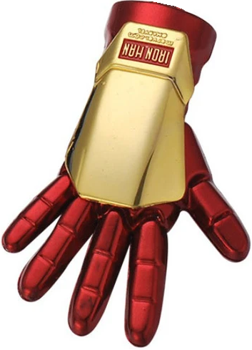

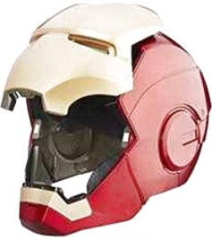




Comprar
en Tienda
Administrar
Sistema
Mantener
Productos
Registrarme
Iniciar Sesión
Cerrar Sesión
Pepper Potts
Cambiar contraseña

